Slide 1
L’Arrivée au pouvoir de Pascal PAOLI
La llegada al poder de Pasquale PAOLI
A ghjunta Di Pasquale PAOLI
BALAGNA DELMAS Gianni - JOANENC Lola - MONTONNI Ornella - PARANYI Nelea - 4ème E

Slide 2
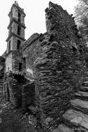
Pascal PAOLI né le 5 avril 1725 à Morosaglia, est contraint de suivre son père Giacinto en exil à l'âge de 15 ans à Naples en 1739.
En 1755, il est de retour en Corse alors que la République de Gênes continue de mener contre la Corse la guerre, les représentants de la Nation délibèrent sur le chef qu’ils devraient nommer pour guider le pays dans cette lutte.
Pascal PAOLI se rend à l'Assemblée comme député de Morosaglia, cette dernière se réunit au couvent Saint-François de Caccia, il est appelé par les principaux chefs corses révoltés contre Gênes à prendre la tête de l'insurrection pour l'indépendance de la Corse. Le 20 avril 1755 il est élu Général en Chef de la Nation Corse. Le lendemain de son élection, il est proclamé Général du « royaume de Corse ».
Au cours d'une assemblée qui se tient le 14 juillet 1755 au couvent Saint-Antoine de Casabianca l'élection de Pascal PAOLI est confirmée.

Slide 3
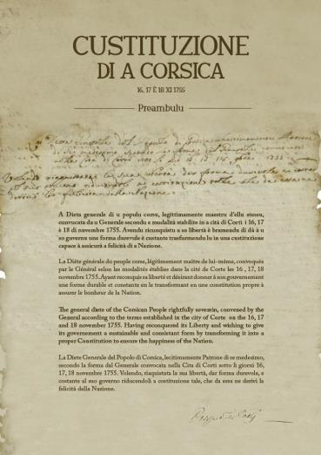
Pascal PAOLI met en œuvre un plan de modernisation de l'île et initie la première constitution démocratique en Europe adoptée en 1755.
Cette constitution est la première constitution au monde à accorder le droit de vote aux femmes.

Slide 4
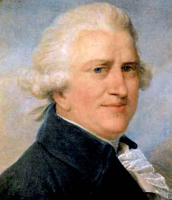
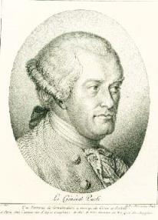
Le Royaume de France, désirant, pour des raisons stratégiques renforcer sa position en méditerranée, trouve l’opportunité politique de s’implanter en Corse.
Bien décidés à défendre leur indépendance, les forces paolistes remportent plusieurs victoires face aux troupes françaises, la plus célèbre étant celle de Borgo le 5 octobre 1768.
Cependant, fortes de quelque 20 000 soldats, les troupes de Louis XV remportent une victoire décisive le 9 mai 1769 à Ponte Novu.
Les troupes corses mises en déroute, Pascal PAOLI, contraint à l’exil, quitte la Corse.
Pascal PAOLI est mort le 5 février 1807 à Londres

Slide 5
Pasquale PAOLI nació el 5 de abril de 1725 en Morosaglia, se vio obligado a seguir a su padre Giacinto al exilio a la edad de 15 años en Nápoles en 1739.
En 1755, regresó a Córcega mientras la República de Génova continuaba librando la guerra contra Córcega, los representantes de la Nación deliberaron sobre el líder que debían nombrar para guiar al país en esta lucha.
Pasquale PAOLI acude a la Asamblea como diputado de Morosaglia, este último se reúne en el convento de Saint-François de Caccia, es llamado por los principales líderes corsos rebeldes contra Génova para tomar el mando de la insurrección por la independencia de Córcega. El 20 de abril de 1755 fue elegido General en Jefe de la Nación Corsa. Al día siguiente de su elección, fue proclamado General del “reino de Córcega”.
Durante una asamblea celebrada el 14 de julio de 1755 en el convento de Saint-Antoine de Casabianca, se confirmó la elección de Pasquale PAOLI.

Slide 6
Pascal PAOLI está implementando un modernización de la isla e inicia la primera constitución democrática en Europa adoptada en 1755.
Esta constitución es la primera constitución en el mundo para otorgar a las mujeres el derecho al voto.

Slide 7
El Reino de Francia, deseando, por razones estratégicas, fortalecer su posición en el Mediterráneo, encuentra la oportunidad política para establecerse en Córcega.
Decididas a defender su independencia, las fuerzas paolistas obtuvieron varias victorias contra las tropas francesas, siendo la más famosa la de Borgo el 5 de octubre de 1768.
Sin embargo, con unos 20.000 efectivos, las tropas de Luis XV obtuvieron una victoria decisiva el 9 de mayo de 1769 en Ponte Novu.
Las tropas corsas derrotadas, Pasquale PAOLI, obligadas a exiliarse, abandona Córcega.
Pasquale PAOLI murió el 5 de febrero de 1807 en Londres.

Slide 8
Pascale Paoli natu u 5 d'aprile, 1725 in Morosaglia, hè uzoraggiu, hè usuziatu à seguelà u so babbu Giacinto in l'esiliu à l'età di 15 di Napulien 1739.
In u 1755 Fu vultò in Corsica mentre Hè appublica di Genova, u cumabattu sfumanu deludacanu nantu à u capu induve a guidava u paese di a lotta.
Pascale Paoli gai à l'Assemblea cum'è un membru di Morosaglia, l'ultima scontra da i principals principali recaptedenu contra u capu di a in l'indipectura di a Corsica. U 20 d'aprile, 1755 anni hè statu elettu Generale di a Nazione corsa. U ghjornu dopu à a so elezzione, si pruclamica u General di u "Regnu di a Corsica".
Durante una reunione hà tenutu u 14 di lugliu, u 1755 à u Cunventure Saint-Antoine de Casabianca L'eleviziu di Pascal Paoli hè cunfirmata.

Slide 9
Pascale Paoli impunisce un pianu di mudagnis di l'isula è inzializà a prima custissione democratica in Europa Aduprata in u 1755.
Questa custituzione hè a prima custituzione in u mondu per dà u dirittu di vutà e donne.

Slide 10
Regnu di Francia, Sussiditu, per ragioni strategici Rasturbarce a so pusizione di mediterranea, trova l'opportugità politica di cumustari in Corsica.
Ben decisu di difende a so indipendenza, i forze piscine guadagnanu parechji vittori contr'à e truppe francesi, u più famosu d'uttrovi hà quellu di Borgo u 5 Ottobre 1768.
Tuttavia, pisanti Da qualchi 20 000 suldati, e truppe di Luigi XV vincroria decisivu u 9 di a Maghju di u 1769 in Ponte Novi.
A truppa corsa, Pascale PAOLI, Abbiglianu per esilile, lascia a Corsica.
Pasquale PAOLI morde u 5 di ferraghju di u 1807 in Londra

Slide 11
Sources / Fuentes :
Pour le texte et quelques photos / Per u testu è qualchì foto / Por el texto y algunas fotos : https://fr.wikipedia.org/wiki/Pascal_Paoli
Photographie / fotographia
page 1 : http://massonicanova.blogspot.com/2014/10/pascal-paoli-un-corse-des-lumieres.html
page 2 : Couvent Saint-Antoine de Casabianca : https://fr.wikipedia.org/wiki/Couvent_Saint-Antoine_de_Casabianca
page 3 : la Constitution :
https://fr.wikipedia.org/wiki/Constitution_corse#/media/Fichier:Préambule_Constitution_Corse.jpg
page 4 : Gravure et peinture de Pascal PAOLI :
https://fr.wikipedia.org/wiki/Pascal_Paoli

